Slide 1

“ข้อสังเกตบางประการตาม ร่างพระราชบัญญัติป้องกัน และปราบปราม
สิ่งยั่วยุพฤติกรรมอันตราย พ.ศ. ...”
เวทีว่าด้วยการอภิบาลอินเทอร์เนต และการเตรียมตัวขององค์กรประชาสังคมในประเทศไทย
วันอังคารที่ ๑๗ กุมภาพันธ์ ๒๕๕๘ เวลา ๑๐.๓๐-๑๒.๓๐ น.
ณ ห้องประชุมจุฬาเกษม อาคารชินโสภณพนิช มหาวิทยาลัยเซนต์จอห์น
โดย กฤษฎา แสงเจริญทรัพย์
อาจารย์ประจำคณะนิติศาสตร์ มหาวิทยาลัยกรุงเทพธนบุรี

Slide 2
เหตุผลและความเป็นมา
กระทรวงการพัฒนาสังคมและความมั่นคงของมนุษย์ ได้ทำการยกร่าง พ.ร.บ. ป้องกันและปราบปรามสิ่งยั่วยุพฤติกรรมอันตราย พ.ศ. ... โดยมีวัตถุประสงค์เพื่อป้องกันและปราบปรามสื่อรูปแบบต่างๆ ที่จะกระตุ้น ส่งเสริม หรือยั่วยุให้เกิดพฤติกรรมอันตราย ได้แก่
๑) การกระทำวิปริตทางเพศ ๒) ความสัมพันธ์หรือการกระทำทางเพศกับเด็ก ๓) การกระทำทารุณกรรมต่อเด็ก ๔) การฆ่าตัวตายของเด็กหรือเป็นหมู่คณะ
๕) การใช้ยาเสพติด และ ๖) การกระทำความผิดเกี่ยวกับการก่อการร้าย ชิงทรัพย์ ปล้นทรัพย์ ฆ่าผู้อื่น หรือ ทำร้ายร่างกายโดยทรมานหรือโดยกระทำทารุณโหดร้าย
กำหนดให้มีมาตรการต่างๆ ที่ทำให้เจ้าหน้าที่สามารถเข้าถึงข้อมูลเกี่ยวกับการกระทำความผิดและครอบคลุมรูปแบบของ การกระทำความผิดได้มากขึ้น ทั้งการเข้าตรวจค้น ยึด หรืออายัดสิ่งยั่วยุพฤติกรรมอันตรายหรือพยานหลักฐานที่เกี่ยวข้อง ซึ่งจะกำหนดให้เป็นความผิดมูลฐานตามกฎหมาย ว่าด้วยการป้องกันและปราบปรามการฟอกเงิน
ให้นำเงินค่าปรับและเงินที่ริบได้มอบให้เป็นกองทุนคุ้มครองเด็ก ร้อยละ ๖๐ และกองทุนส่งเสริมการจัดสวัสดิการสังคม ร้อยละ ๔๐

Slide 3
เหตุผลและความเป็นมา
เจตนารมณ์ของกฎหมายฉบับนี้ เพื่อปกป้องและคุ้มครองเด็กและเยาวชนจากสื่อหรือวัตถุที่จะกระตุ้น ส่งเสริม หรือยั่วยุ ให้เกิดพฤติกรรมที่ไม่เหมาะสมกับวัย ซึ่งเป็นอันตรายต่อเด็กและเยาวชน
คณะรัฐมนตรีได้มีมติเมื่อวันที่ ๒๐ พฤศจิกายน ๒๕๕๕ ในการเห็นชอบร่างพระราชบัญญัติฉบับที่สำนักงานคณะกรรมการกฤษฏีกาได้ตรวจพิจารณาเสร็จแล้ว

Slide 4
เหตุผลและความจำเป็นในการเสนอร่างพระราชบัญญัติ
เนื่องด้วยกฎหมายอาญาที่เกี่ยวกับวัตถุลามกในปัจจุบันไม่สามารถบังคับใช้ได้
อย่างมีประสิทธิภาพ ทั้งไม่มีกฎหมายกำหนดมาตรการในการป้องกันและปราบปรามการกระทำความผิดเกี่ยวกับวัตถุลามก เช่น สื่อที่มีการแสดงกิจกรรมที่วิปริตทางเพศและสื่อลามกที่เกี่ยวกับเด็ก ซึ่งพิธีสารเลือกรับต่อท้ายอนุสัญญาว่าด้วยสิทธิเด็ก กำหนดให้รัฐภาคีต้องบัญญัติให้เป็นความผิดอาญาและมีมาตรการป้องกันและปราบปรามที่เหมาะสมไว้ด้วย ประกอบกับยังมีสื่อที่ส่งเสริมหรือยั่วยุพฤติกรรมอันตรายที่ร้ายแรงอื่น ๆ เช่น การใช้ยาเสพติด การฆ่าตัวตาย หรือการกระทำทารุณกรรมต่อเด็ก ซึ่งต้องปราบปรามไปพร้อมกันด้วย ดังนั้น เพื่อให้การปราบปรามสิ่งยั่วยุพฤติกรรมอันตรายมีประสิทธิภาพ สมควรมีกฎหมายว่าด้วยการป้องกันและปราบปรามสิ่งยั่วยุพฤติกรรมอันตราย จึงจำเป็นต้องตราพระราชบัญญัตินี้

Slide 5
สาระสำคัญของร่างพระราชบัญญัติ
กำหนดความหมายของสิ่งยั่วยุพฤติกรรมอันตราย ซึ่งรวมถึง สิ่ง ยั่วยุที่น่าจะก่อให้เกิดการกระทำวิปริตทางเพศ ความสัมพันธ์หรือการกระทำทางเพศกับเด็ก การกระทำทารุณกรรมต่อเด็ก การฆ่าตัวตายของเด็กหรือเป็นหมู่คณะ การใช้ยาเสพติด การกระทำความผิดต่อชีวิตและความผิดต่อทรัพย์ และขยายความหมายของคำว่า “เด็ก” ให้ครอบคลุมถึงตัวแสดงที่ปรากฏอยู่ในสิ่งยั่วยุพฤติกรรมอันตรายที่มีเนื้อหาหรือลักษณะที่ทำให้เข้าใจได้ว่าเป็นเด็กด้วย (ร่างมาตรา ๓)

Slide 6
สาระสำคัญของร่างพระราชบัญญัติ
กำหนดให้รัฐมนตรีว่าการกระทรวงการพัฒนาสังคมและความมั่นคง
ของมนุษย์ รัฐมนตรีว่าการกระทรวงเทคโนโลยีสารสนเทศและการสื่อสาร รัฐมนตรีว่าการกระทรวงมหาดไทย รัฐมนตรีว่าการกระทรวงยุติธรรม และรัฐมนตรีว่าการกระทรวงวัฒนธรรม ซึ่งเป็นรัฐมนตรีของกระทรวงที่มีภารกิจเกี่ยวข้องกับการปฏิบัติการตามพระราชบัญญัตินี้ เป็นรัฐมนตรีผู้รักษาการตามกฎหมาย และให้รัฐมนตรีแต่ละกระทรวงมีอำนาจหน้าที่ตามที่กำหนดเฉพาะในส่วนที่เกี่ยวข้องกับอำนาจหน้าที่ของตนเท่านั้น (ร่างมาตรา ๕)

Slide 7
สาระสำคัญของร่างพระราชบัญญัติ
หมวดคณะกรรมการ กำหนดให้มีคณะกรรมการป้องกันและปราบปรามสิ่งยั่วยุพฤติกรรมอันตราย ประกอบด้วย
  (๑) รองนายกรัฐมนตรีที่นายกรัฐมนตรีมอบหมายเป็นประธานกรรมการ
  (๒) รัฐมนตรีว่าการกระทรวงการพัฒนาสังคมและความมั่นคงของมนุษย์เป็นรองประธานกรรมการ
  (๓) กรรมการโดยตำแหน่ง ได้แก่ ปลัดกระทรวงการพัฒนาสังคมและความมั่นคงของมนุษย์ ปลัดกระทรวงเทคโนโลยีสารสนเทศและการสื่อสาร ปลัดกระทรวงมหาดไทย ปลัดกระทรวงยุติธรรม ปลัดกระทรวงวัฒนธรรม ปลัดกระทรวงศึกษาธิการ ปลัดกระทรวงสาธารณสุข ผู้บัญชาการตำรวจแห่งชาติ เลขาธิการสำนักงานศาลยุติธรรม และอัยการสูงสุด
  (๔) กรรมการผู้ทรงคุณวุฒิซึ่งรัฐมนตรีว่าการกระทรวงการพัฒนาสังคมและความมั่นคงของมนุษย์แต่งตั้งจำนวนห้าคน โดยต้องแต่งตั้งจากบุคคลที่มีความรู้ความสามารถและประสบการณ์
  ด้านจิตวิทยา จิตเวช เด็กและเยาวชน สื่อสารมวลชน และสังคมวิทยา ด้านละหนึ่งคน ทั้งนี้
  ให้มีกรรมการผู้ทรงคุณวุฒิเป็นสตรีไม่น้อยกว่าสองคน
  (๕) ผู้อำนวยการสำนักงานส่งเสริมสวัสดิภาพและพิทักษ์เด็ก เยาวชน ผู้ด้อยโอกาส และผู้สูงอายุ เป็นกรรมการและเลขานุการ และคณะกรรมการจะแต่งตั้งข้าราชการในสำนักงานส่งเสริมสวัสดิภาพและพิทักษ์เด็ก เยาวชน ผู้ด้อยโอกาส และผู้สูงอายุ ไม่เกินสองคนเป็นผู้ช่วยเลขานุการก็ได้ (ร่างมาตรา ๖)

Slide 8
“ข้อสังเกตบางประการตาม ร่างพระราชบัญญัติป้องกัน และปราบปราม
สิ่งยั่วยุพฤติกรรมอันตราย พ.ศ. ...”
เวทีว่าด้วยการอภิบาลอินเทอร์เนต และการเตรียมตัวขององค์กรประชาสังคมในประเทศไทย
วันอังคารที่ ๑๗ กุมภาพันธ์ ๒๕๕๘ เวลา ๑๐.๓๐-๑๒.๓๐ น.
ณ ห้องประชุมจุฬาเกษม อาคารชินโสภณพนิช มหาวิทยาลัยเซนต์จอห์น
โดย กฤษฎา แสงเจริญทรัพย์
อาจารย์ประจำคณะนิติศาสตร์ มหาวิทยาลัยกรุงเทพธนบุรี

Slide 9
สิ่งยั่วยุพฤติกรรมอันตราย
สิ่งยั่วยุพฤติกรรมอันตราย หมายความว่า เอกสาร ภาพ สิ่งพิมพ์ รูปรอย เครื่องหมาย รูปถ่าย ภาพยนตร์ เสียงหรือถ้อยคำ ข้อความ ข้อมูล หรือสิ่งใดๆที่กระตุ้น ส่งเสริม หรือยั่วยุ โดยประการที่น่าจะก่อให้เกิด
  ๑) การกระทำวิปริตทางเพศ
  ๒) ความสัมพันธ์หรือการกระทำทางเพศกับเด็ก
  ๓) การกระทำทารุณกรรมต่อเด็ก
  ๔) การฆ่าตัวตายของเด็กหรือเป็นหมู่คณะ
  ๕) การใช้ยาเสพติด และ
  ๖) การกระทำความผิดเกี่ยวกับการก่อการร้าย ชิงทรัพย์ ปล้นทรัพย์ ฆ่าผู้อื่น หรือ ทำร้ายร่างกายโดยทรมานหรือโดยกระทำทารุณโหดร้าย

Slide 10
สิ่งยั่วยุพฤติกรรมอันตราย
ภาพยนตร์
ดนตรี
การ์ตูน
เกมส์
วรรณกรรม

Slide 11

ภาพยนตร์

Slide 12
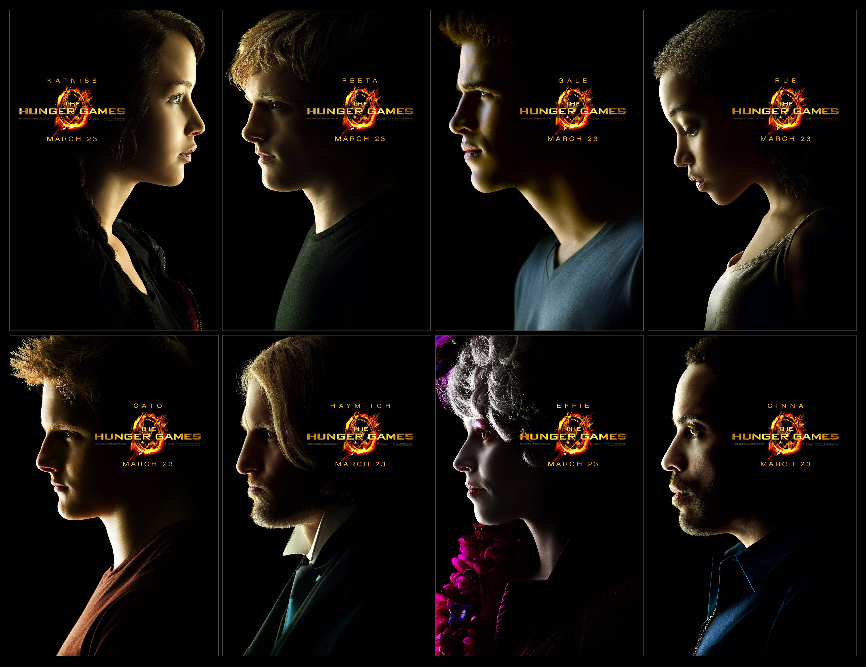
ภาพยนตร์

Slide 13

ภาพยนตร์

Slide 14
ดนตรี
ฉันเหมือนคนไม่มีกำลัง
และหมดแรงจะยืนจะลุกจะเดินไป
ฉันเหมือนคนกำลังจะตาย
ที่ขาดอากาศจะหายใจ
ฉันเหมือนคนที่โดนเธอแทงข้างหลัง
แล้วมันทะลุถึงหัวใจ
เธอจะให้ฉันมีชีวิตต่อไปอย่างไร
ไม่มีอีกแล้ว กับเธอ
ไม่มีเหลือสักอย่าง . ... อยากตาย - แทงข้างหลังทะลุถึงหัวใจ -

Slide 15
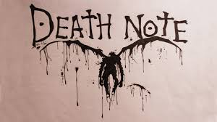


การ์ตูน

Slide 16


เกมส์

Slide 17

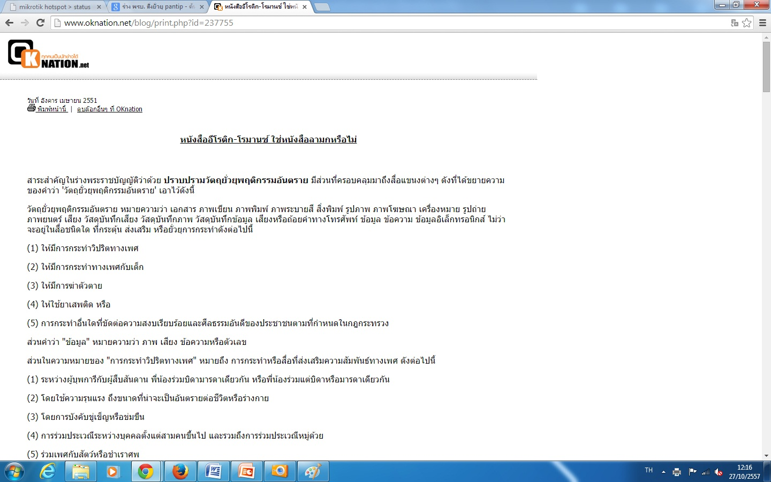



วรรณกรรม

Slide 18
...“อย่างที่ต่างประเทศที่มีเด็กฟังเพลงแล้วฆ่าตัวตาย เขาก็จะถามว่าแล้วมันเป็นความผิดของศิลปินหรือเปล่าที่จะต้องรับผิดชอบต่อสิ่งนั้น ผมถือว่ามันก็ไม่ใช่เป็นความผิดของศิลปิน เพราะหน้าที่ของคนทำเพลงก็คือ คนเขียนเพลง ส่วนหน้าที่คนฟังคือฟังแล้วนำไปตีความ นำไปใช้ยังไง อันนี้เป็นเรื่องสิทธิส่วนบุคคลของคนฟังแล้ว”... ตุล ไวทูรเกียรติ สมาชิกวง "อพาร์ทเมนท์คุณป้า http://www.dek-d.com/board/view/908861/

Slide 19
ประเด็นที่ผู้ร่างกฎหมายควรพิจารณา
วิจารณญาณของผู้รับสื่อ
ความเท่าทันสื่อ
การอบรมเลี้ยงดูของครอบครัว
กฎหมายควรถูกใช้ในฐานะเป็นเพียงกลไกหนึ่ง แต่ไม่ใช่เป็นมาตรการหลัก

Slide 20
สาระสำคัญของร่างพระราชบัญญัติ
หมวด ๒ พนักงานเจ้าหน้าที่
พนักงานเจ้าหน้าที่มีอำนาจในการเข้าไปตรวจค้นในสถานที่ หรือเคหสถานของบุคคล ค้นบุคคลหรือยานพาหนะ เมื่อมีเหตุอันควรสงสัยว่ามีสิ่งยั่วยุพฤติกรรมอันตรายหรือทรัพย์สินที่ได้ใช้หรือจะใช้ในการกระทำความผิดซึ่งอาจใช้เป็นพยานหลักฐานได้ (ร่างมาตรา ๑๔ (๑) และ (๒))
ยึดหรืออายัดสิ่งยั่วยุพฤติกรรมอันตรายหรือพยานหลักฐานที่เกี่ยวข้องกับการกระทำความผิด (ร่างมาตรา ๑๔ (๓))
การใช้อำนาจในการเข้าไปตรวจค้นนั้น พนักงานเจ้าหน้าที่จะต้องขอออกหมายค้นก่อนดำเนินการ เว้นแต่จะมีเหตุอันควรเชื่อว่าหากเนิ่นช้ากว่าจะเอาหมายค้นมาได้ สิ่งยั่วยุพฤติกรรมอันตรายหรือพยานหลักฐานที่เกี่ยวข้องกับการกระทำความผิดจะถูกยักย้าย ซุกซ่อน ทำลาย หรือทำให้เปลี่ยนสภาพไปจากเดิม และต้องบันทึกรายงานผลต่อศาลที่มีเขตอำนาจภายหลังการดำเนินการดังกล่าว (ร่างมาตรา ๑๔ วรรค ๒)

Slide 21
สาระสำคัญของร่างพระราชบัญญัติ
พนักงานเจ้าหน้าที่มีอำนาจในการเข้าถึงข้อมูลเกี่ยวกับการกระทำความผิดในพัสดุภัณฑ์ จดหมาย ตู้ไปรษณียภัณฑ์ ระบบคอมพิวเตอร์ ข้อมูลคอมพิวเตอร์ ข้อมูลจราจรทางคอมพิวเตอร์ หรือจดหมายอิเล็กทรอนิกส์ เมื่อปรากฏหลักฐานอันควรเชื่อได้ว่าจะได้ข้อมูลที่เกี่ยวกับการกระทำความผิด ทั้งนี้ จะต้องได้รับอนุญาตจากศาลและต้องรายงานผลการดำเนินการให้ศาลทราบด้วย (ร่างมาตรา ๑๖)

Slide 22
สาระสำคัญของร่างพระราชบัญญัติ
หมวด ๓ ความผิดและบทกำหนดโทษ
ผู้ให้บริการตามกฎหมายว่าด้วยการกระทำความผิดเกี่ยวกับคอมพิวเตอร์ที่รู้ว่ามีสิ่งยั่วยุพฤติกรรมอันตรายในระบบคอมพิวเตอร์ที่อยู่ในความควบคุมของตน แต่มิได้จัดการถอนหรือกำจัดออกในทันที ต้องรับโทษตามอัตราโทษที่กำหนด (ร่างมาตรา ๒๒)
ผู้กระทำความผิดเกี่ยวกับสิ่งยั่วยุพฤติกรรมอันตราย
ตามพระราชบัญญัตินี้ แม้กระทำนอกราชอาณาจักร ต้องรับโทษในราชอาณาจักรด้วย
(ร่างมาตรา ๒๔)
กำหนดให้พนักงานเจ้าหน้าที่ตามพระราชบัญญัตินี้แจ้งให้พนักงานเจ้าหน้าที่ผู้มีอำนาจตามกฎหมายว่าด้วยการโรงแรม โรงภาพยนตร์ หรือสถานบริการ ดำเนินการเพิกถอนหรือพักใช้ใบอนุญาตผู้ประกอบกิจการซึ่งได้รับอนุญาตตามกฎหมายนั้น หากปรากฏหลักฐานว่าได้รู้เห็นเป็นใจให้มีการกระทำความผิดเกี่ยวกับสิ่งยั่วยุพฤติกรรมอันตรายในสถานประกอบการของตน (ร่างมาตรา ๒๕)

Slide 23
“ข้อสังเกตบางประการตาม ร่างพระราชบัญญัติป้องกัน และปราบปราม
สิ่งยั่วยุพฤติกรรมอันตราย พ.ศ. ...”
เวทีว่าด้วยการอภิบาลอินเทอร์เนต และการเตรียมตัวขององค์กรประชาสังคมในประเทศไทย
วันอังคารที่ ๑๗ กุมภาพันธ์ ๒๕๕๘ เวลา ๑๐.๓๐-๑๒.๓๐ น.
ณ ห้องประชุมจุฬาเกษม อาคารชินโสภณพนิช มหาวิทยาลัยเซนต์จอห์น
โดย กฤษฎา แสงเจริญทรัพย์
อาจารย์ประจำคณะนิติศาสตร์ มหาวิทยาลัยกรุงเทพธนบุรี

